Slide 1

Game quest OLD TIMES
Выполнил:
Майраслов Кирилл

Slide 2
Яндекс игра на Алисе
Алиса – великолепный помощник, с которым уж
точно не соскучишься. Однако, может настать
момент, когда вы захотите абстрагироваться от
её болтовни, и вообще уйти из современности.
Именно для таких случаев и создана игра
OLD TIMES

Slide 3

История
Вы – великий и могучий рыцарь, который давным давно жил в Орррске.
Именно вы были тем, кто заключил Злого Орка в темницу! Однако, Тёмный Маг(по совместительству его приспешник) захотел вытащить своего лидера и захватил почти всё государство. Именно поэтому вас и возродил Добрый Маг. Вы должны помочь ему защитить последний лагерь сопротивления и поймать злого Мага!

Slide 4

Как играть?
От вас почти ничего не
требуется. Всё что нужно –
нажимать кнопки и читать. ☺
Вся игра построена
исключительно на сюжете.
Это необходимо, чтобы
погрузиться в эту небольшую,
но интересную историю с
головой!

Slide 5
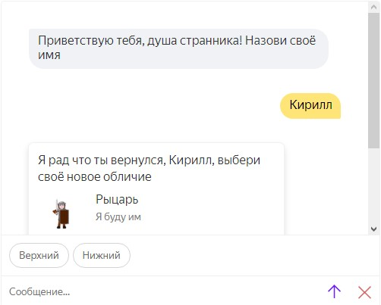
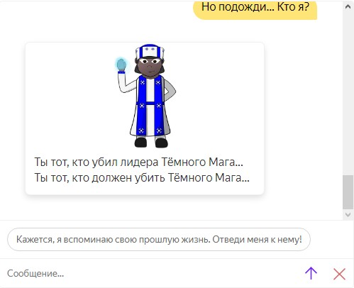
Вот некоторые скрины из квеста…

Slide 6
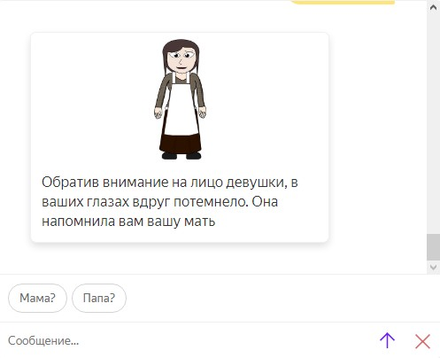
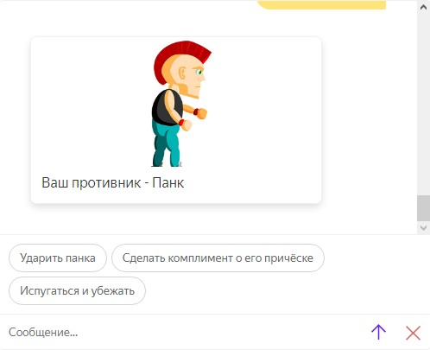
Вот некоторые скрины из квеста…

Slide 7


